Slide 1
项目架构设计
Nginx
代理服务器
静态文件
首页
商品详情页
CSS
JS
images
用户
验证
用户
第三方登录
uwsgi
服务器
Django
美多商城
商品列表和搜索
购物车
订单
支付
MIS系统
后端服务
项目页面
Jinja2模板
外部接口
数据存储服务
MySQL
缓存服务
Redis
异步服务Celery
消息队列RabbitMQ
验证码
容联云
OAuth 2.0认证
QQ互联
订单支付
支付宝
文件存储服务
FastDFS
全文检索Elasticsearch
部署
Nginx+uwsgi
定时任务Crontab

Slide 2
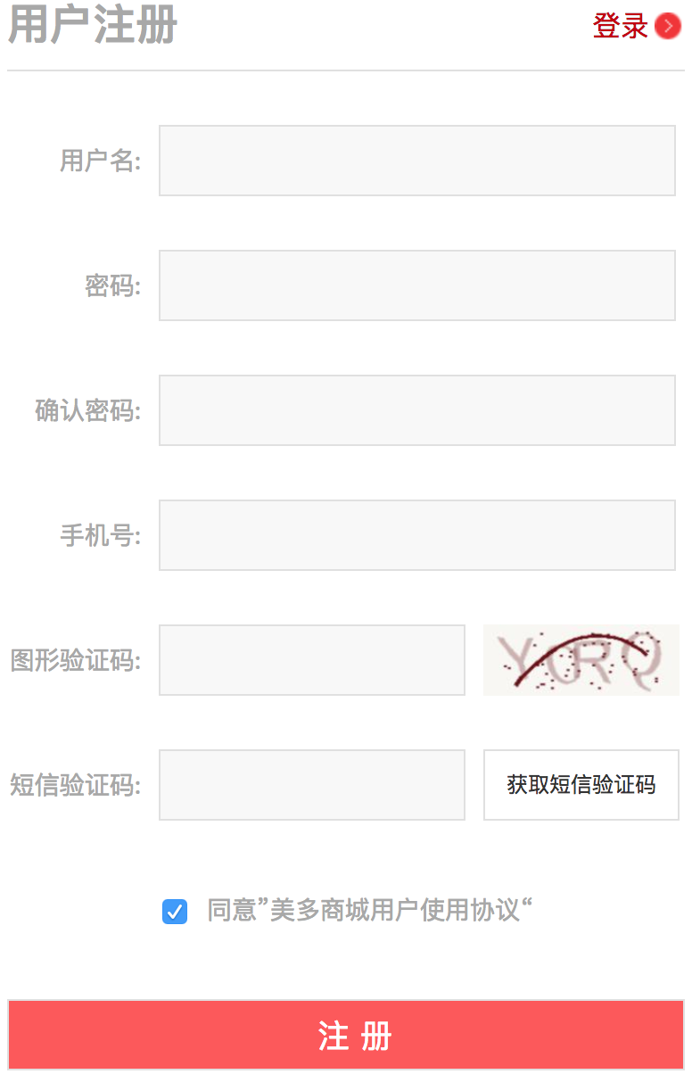
用户注册业务逻辑分析
注册视图
注册请求
接收请求
提取参数
响应错误信息
校验参数
数据库
用户
获取注册页面
注册数据
保存
注册数据
MySQL
状态保持
session
Redis
响应注册结果
响应
注册结果

Slide 3
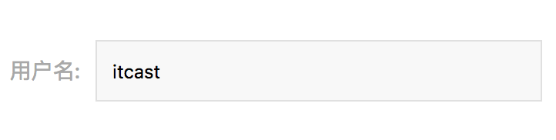
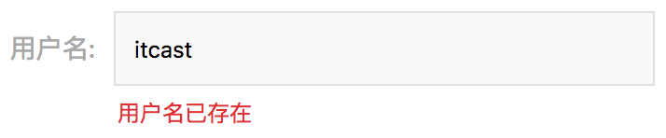
判断用户名是否重复注册
鼠标失去焦点
前端提取username
发送ajax请求
接收参数
校验参数
查询数据库
count
根据响应结果渲染页面
响应结果

Slide 4
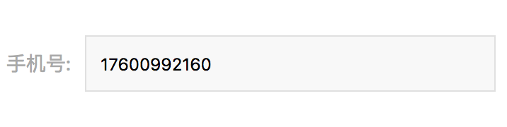
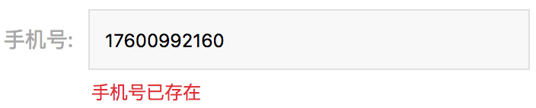
判断手机号是否重复注册
鼠标失去焦点
前端提取mobile
发送ajax请求
接收参数
校验参数
查询数据库
count
根据响应结果渲染页面
响应结果

Slide 5
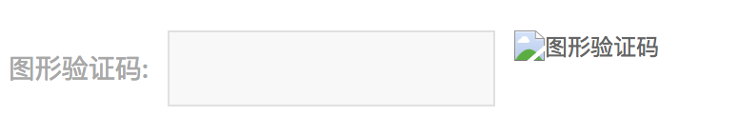


图形验证码逻辑分析
图形验证码视图
请求图形验证码
接收请求
提取参数
检验参数
生成
图形验证码
Redis数据库
保存
图形验证码
LTGB
UUID : LTGB
550e8400-e29b-41d4-a716-446655440000
响应图形验证码
响应
图形验证码
'image/jpg'

Slide 6
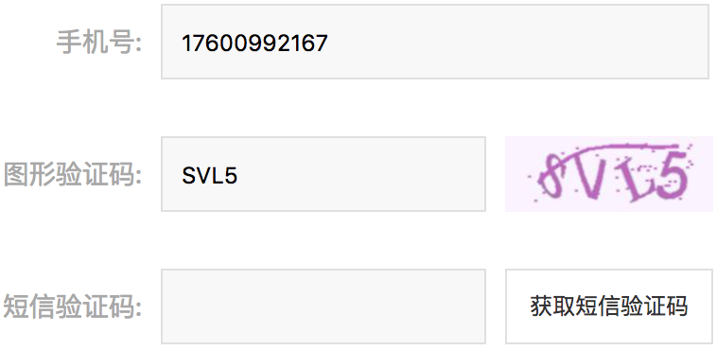
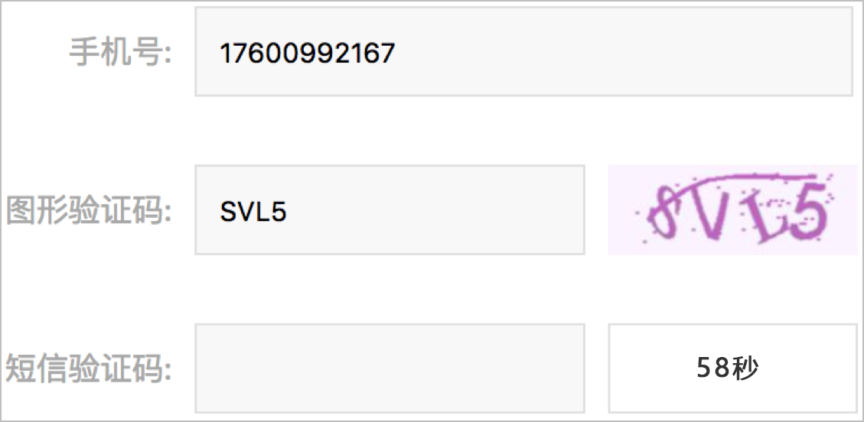
短信验证码逻辑分析
短信验证码视图
请求短信验证码
接收、校验参数
Ajax请求
Redis数据库
提取图形验证码
删除图形验证码
对比图形验证码
UUID : SVL5
mobile : 160116
生成短信验证码
保存短信验证码
容联云通讯：短信平台
发送短信验证码
接受手机号、短信验证码
发送短信验证码给手机号
返回短信验证码发送结果
响应结果
响应结果
用户收到短信验证码

Slide 7
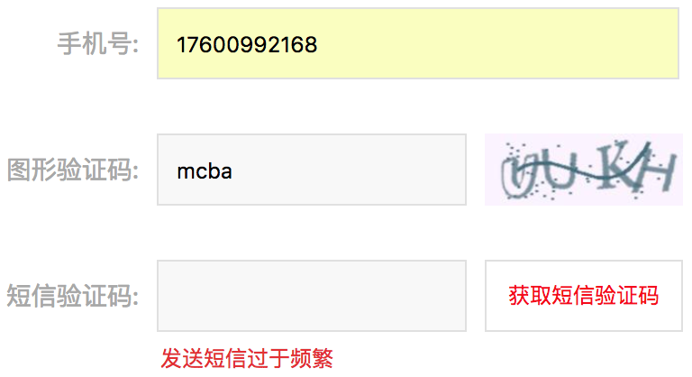
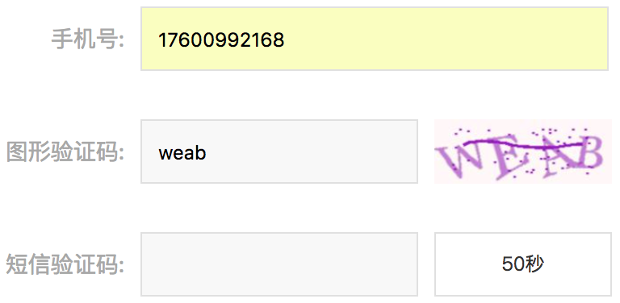
避免频繁发送短信验证码
send_flag_mobile
存在
响应错误提示
用户
请求短信验证码
提取send_flag_mobile
校验send_flag_mobile
send_flag_mobile
不存在
请求短信频率正常
发送短信验证码
Redis数据库
send_flag_mobile：1
（有效期60秒）
重新写入
send_flag_mobile
响应倒计时

Slide 8
pipeline操作Redis数据库
Client
Server
Client
Server
setex_0
setex_0
setex_1
setex_1

Slide 9
生产者消费者模式
消息队列
(broker)
生产者
消费者

Slide 10
异步发送短信
用户交互
点击发送短信
美多商城
发送短信
响应结果
倒计时60秒

Slide 11
异步发送短信
用户交互
点击发送短信
美多商城
响应结果
倒计时60秒
发送短信

Slide 12
Celery发送短信工作机制介绍
消息队列（broker）
用户交互
美多商城
消费者
(worker)
生产并发送任务
发送短信任务
获取并执行任务
响应结果
倒计时60秒

Slide 13
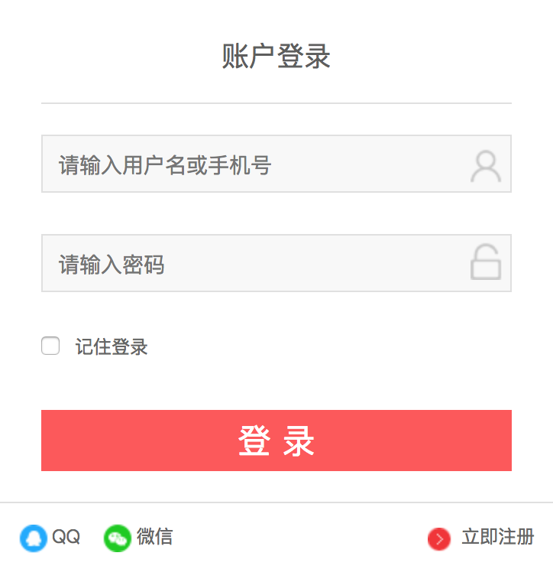
用户名登录
登录视图
登录请求
接受请求
提取参数
响应错误信息
校验参数
数据库
用户
获取登录页面
用户数据
认证
登录用户
MySQL
session
状态保持
Redis
响应登录结果
响应
登录结果

